Slide 1
Redes de Datos
Verónica guerra

Slide 2
Unidad 3 Capa Física
La capa física de OSI proporciona los medios de transporte de los bits que conforman una trama de la capa de enlace de datos a través de los medios de red. Esta capa acepta una trama completa de la capa de enlace de datos y la codifica como una serie de señales que se transmiten a los medios locales. Un dispositivo final o un dispositivo intermediario recibe los bits codificados que componen una trama.
Medios
Cable de cobre: las señales son patrones de pulsos eléctricos.
Cable de fibra óptica: las señales son patrones de luz.
Conexión inalámbrica: las señales son patrones de transmisiones de microondas.
Para habilitar la interoperabilidad de la capa física, los organismos de estandarización rigen todos los aspectos de estas funciones.

Slide 4
Fundamentos principales
Componentes físicos
Los componentes físicos son los dispositivos electrónicos de hardware, los medios y otros conectores que transmiten y transportan las señales para representar los bits. Todos los componentes de hardware, como los adaptadores de red (NIC), las interfaces y los conectores, así como los materiales y el diseño de los cables, se especifican en los estándares asociados con la capa física.
Codificación
La codificación, o codificación de línea, es un método que se utiliza para convertir un stream de bits de datos en un “código” predefinido. Los códigos son grupos de bits utilizados para ofrecer un patrón predecible que pueda reconocer tanto el emisor como el receptor. En el caso de las redes, la codificación es un patrón de voltaje o corriente utilizado para representar los bits; los 0 y los 1.
Además de crear códigos para los datos, los métodos de codificación en la capa física también pueden proporcionar códigos de control, como la identificación del comienzo y el final de una trama.
Señalización
La capa física debe generar las señales inalámbricas, ópticas o eléctricas que representan los “1” y los “0” en los medios. El método de representación de bits se denomina método de señalización. Los estándares de la capa física deben definir qué tipo de señal representa un “1” y qué tipo de señal representa un “0”. Esto puede ser tan simple como un cambio en el nivel de una señal eléctrica o de un pulso óptico. Por ejemplo, un pulso largo puede representar un 1, mientras que un pulso corto representa un 0.

Slide 5
Ancho de banda
El ancho de banda es la capacidad de un medio para transportar datos. El ancho de banda digital mide la cantidad de datos que pueden fluir desde un lugar hasta otro en un período determinado.
El ancho de banda práctico de una red se determina mediante una combinación de factores:
Las propiedades de los medios físicos
Las tecnologías seleccionadas para la señalización y la detección de señales de red
Rendimiento (throughput)
El rendimiento es la medida de transferencia de bits a través de los medios durante un período de tiempo determinado.
Debido a diferentes factores, el rendimiento no suele coincidir con el ancho de banda especificado en las implementaciones de capa física. Muchos factores influyen en el rendimiento, incluidos los siguientes:
La cantidad de tráfico
El tipo de tráfico
La latencia creada por la cantidad de dispositivos de red encontrados entre origen y destino

Slide 6
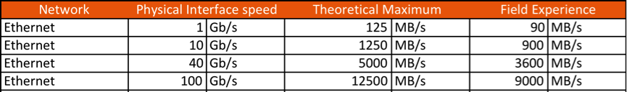
Latencia
La latencia se refiere a la cantidad de tiempo, incluidas las demoras, que les toma a los datos transferirse desde un punto determinado hasta otro.
En una internetwork o una red con múltiples segmentos, el rendimiento no puede ser más rápido que el enlace más lento de la ruta de origen a destino. Incluso si todos los segmentos o gran parte de ellos tienen un ancho de banda elevado, sólo se necesita un segmento en la ruta con un rendimiento inferior para crear un cuello de botella en el rendimiento de toda la red.

Slide 7
Medios de cobre
Las redes utilizan medios de cobre porque son económicos y fáciles de instalar, y tienen baja resistencia a la corriente eléctrica. Sin embargo, los medios de cobre se ven limitados por la distancia y la interferencia de señales.
Los valores de temporización y voltaje de los pulsos eléctricos también son vulnerables a las interferencias de dos fuentes:
Interferencia electromagnética (EMI) o interferencia de radiofrecuencia (RFI): las señales de EMI y RFI pueden distorsionar y dañar las señales de datos que transportan los medios de cobre. Las posibles fuentes de EMI y RFI incluyen las ondas de radio y dispositivos electromagnéticos como las luces fluorescentes o los motores eléctricos, como se muestra en la ilustración.
Crosstalk: se trata de una perturbación causada por los campos eléctricos o magnéticos de una señal de un hilo a la señal de un hilo adyacente. En los circuitos telefónicos, el crosstalk puede provocar que se escuche parte de otra conversación de voz de un circuito adyacente. Específicamente, cuando la corriente eléctrica fluye por un hilo, crea un pequeño campo magnético circular alrededor de dicho hilo, que puede captar un hilo adyacente.

Slide 9
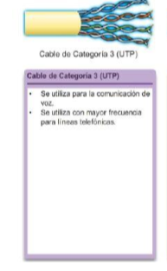
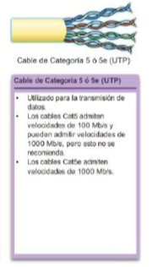
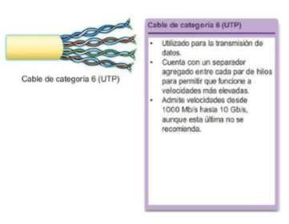
Estándares UTP

Slide 10
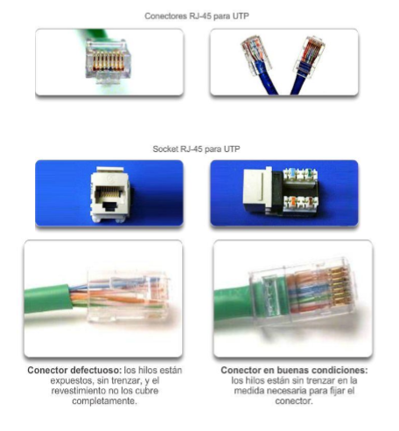
Conectores RJ-45

Slide 11
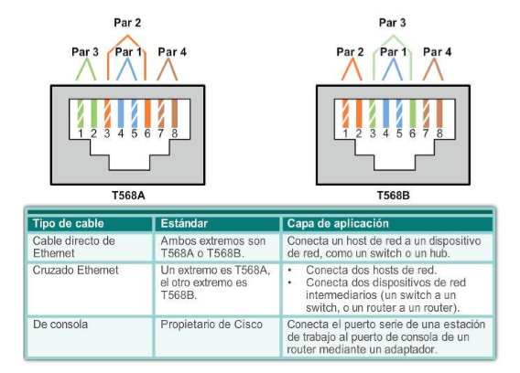
Tipos de cables UTP

Slide 12
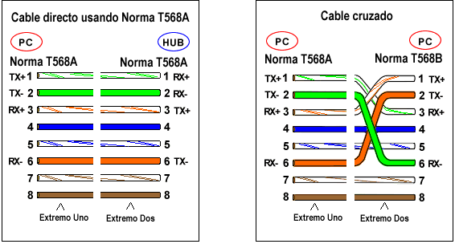
Tipos de cables UTP
Cable directo de Ethernet: el tipo más común de cable de red. Por lo general, se utiliza para interconectar un host con un switch y un switch con un router.
Cable cruzado Ethernet: cable poco común utilizado para interconectar dispositivos similares. Por ejemplo, para conectar un switch a un switch, un host a un host o un router a un router.
Cable de consola: cable exclusivo de Cisco utilizado para conectarse al puerto de consola de un router o de un switch
Auto MDIX: elimina la necesidad de utilizar cables específicos para cada conexión ya que permite al receptor detectar la señal que está recibiendo y adecuarse a la misma.

Slide 13
Fibra Óptica
El cable de fibra óptica se volvió muy popular para interconectar dispositivos de red de infraestructura. Permite la transmisión de datos a través de distancias más extensas y a anchos de banda (velocidades de datos) mayores que cualquier otro medio de red.
La fibra óptica es un hilo flexible, extremadamente delgado y transparente de vidrio muy puro (sílice), no mucho más grueso que un cabello humano. En la fibra, los bits se codifican en forma de impulsos de luz. El cable de fibra óptica actúa como una guía de ondas o una “tubería de luz” para transmitir la luz entre los dos extremos con una pérdida mínima de la señal.
A diferencia de los cables de cobre, el cable de fibra óptica puede transmitir señales con menos atenuación y es totalmente inmune a las EMI y RFI.
En la actualidad, el cableado de fibra óptica se utiliza en cuatro tipos de industrias:
Redes empresariales: la fibra óptica se utiliza para aplicaciones de cableado backbone y para la interconexión de dispositivos de infraestructura.
FTTH y redes de acceso: la fibra hasta el hogar (FTTH) se utiliza para proporcionar servicios de banda ancha de conexión permanente a hogares y pequeñas empresas. La tecnología FTTH admite el acceso a Internet de alta velocidad a un precio accesible, así como el trabajo a distancia, la medicina a distancia y el video a petición.
Redes de largo alcance: los proveedores de servicios utilizan redes de fibra óptica terrestres de largo alcance para conectar países y ciudades. En general, las redes tienen un alcance de algunas decenas a unos miles de kilómetros y utilizan sistemas basados en hasta 10 Gb/s.
Redes submarinas: se utilizan cables de fibra óptica especiales para proporcionar soluciones confiables de alta velocidad y alta capacidad que puedan subsistir en entornos submarinos adversos por distancias transoceánicas.

Slide 14
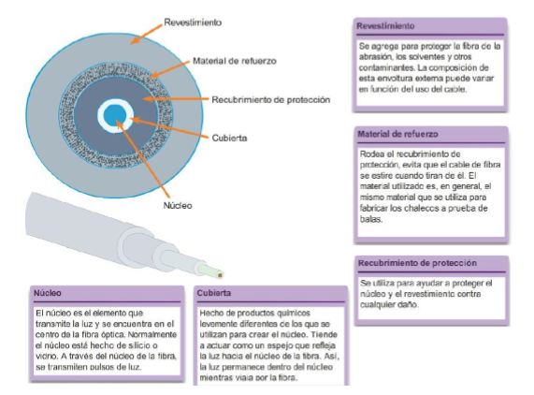

Slide 15
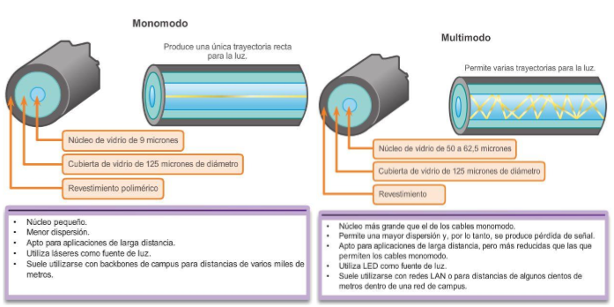

Slide 16
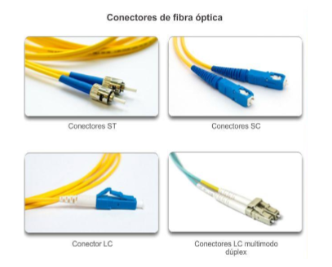
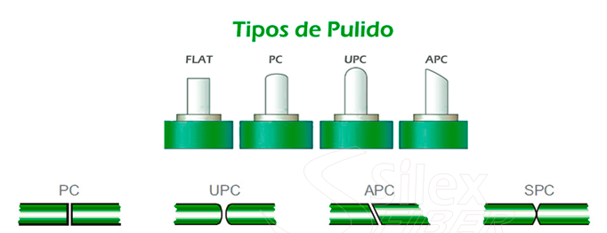
Observe además el uso de colores para distinguir entre los cables de conexión monomodo y multimodo. Esto se debe al estándar TIA-598, que recomienda el uso de un revestimiento amarillo, en algunos casos azul para los cables de fibra óptica monomodo y uno naranja (también se admiten aguamarina y púrpura) para los cables de fibra óptica multimodo.

Slide 17
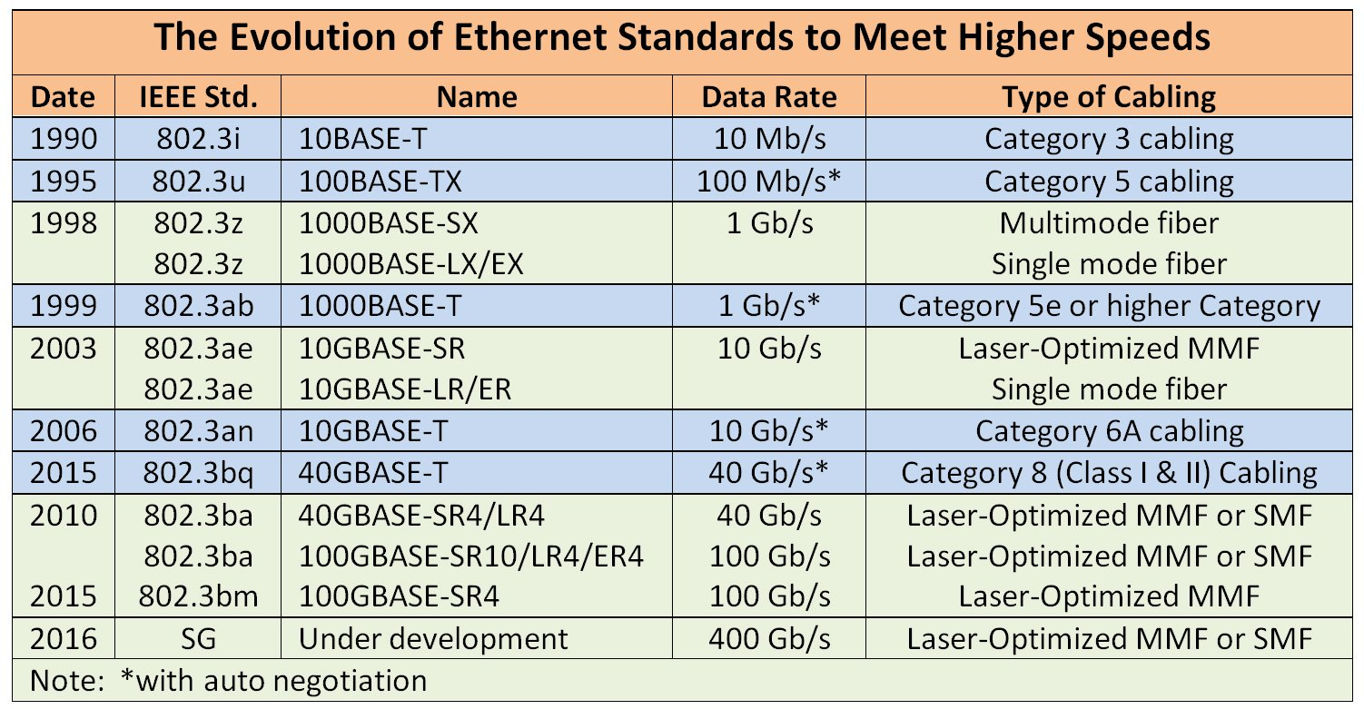
Mas estándares de la IEEE 802.3. https://es.wikipedia.org/wiki/IEEE_802.3

Slide 18
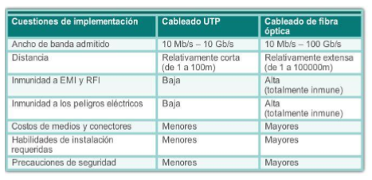
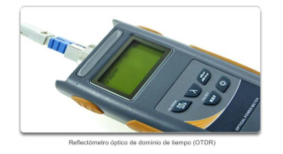
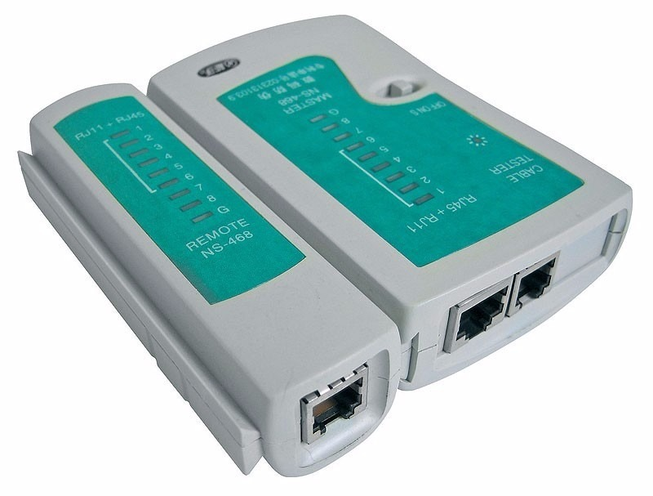
Diferencias entre UTP y Fibra Óptica
Pruebas de cable fibra
Pruebas de cable UTP

Slide 19
Medios inalámbricos
Los medios inalámbricos transportan señales electromagnéticas que representan los dígitos binarios de las comunicaciones de datos mediante frecuencias de radio y de microondas.
existen algunas áreas de importancia para la tecnología inalámbrica, que incluyen las siguientes:
Área de cobertura: las tecnologías inalámbricas de comunicación de datos funcionan bien en entornos abiertos. Sin embargo, existen determinados materiales de construcción utilizados en edificios y estructuras, además del terreno local, que limitan la cobertura efectiva.
Interferencia: la tecnología inalámbrica también es vulnerable a la interferencia y puede verse afectada por dispositivos comunes como teléfonos inalámbricos domésticos, algunos tipos de luces fluorescentes, hornos de microondas y otras comunicaciones inalámbricas.
Seguridad: la cobertura de la comunicación inalámbrica no requiere acceso a un hilo físico de un medio. Por lo tanto, dispositivos y usuarios sin autorización para acceder a la red pueden obtener acceso a la transmisión. En consecuencia, la seguridad de la red es un componente importante de la administración de una red inalámbrica.
En las especificaciones de la capa física se aplican a áreas que incluyen lo siguiente:
Codificación de señales de datos a señales de radio
Frecuencia e intensidad de la transmisión
Requisitos de recepción y decodificación de señales
Diseño y construcción de antenas
Nota: Wi-Fi es una marca comercial de Wi-Fi Alliance. La tecnología Wi-Fi se utiliza con productos certificados que pertenecen a los dispositivos WLAN basados en los estándares IEEE 802.11.

Slide 20
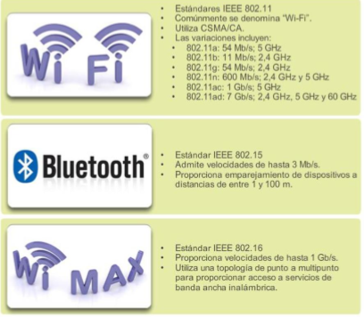

Slide 21
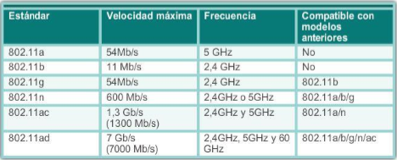
LAN inalámbrica
Una implementación común de transmisión inalámbrica de datos permite a los dispositivos conectarse en forma inalámbrica a través de una LAN. En general, una LAN inalámbrica requiere los siguientes dispositivos de red:
Punto de acceso inalámbrico: el punto de acceso (AP) inalámbrico concentra las señales inalámbricas de los usuarios y se conecta (generalmente a través de un cable de cobre) a la infraestructura de red existente basada en medios de cobre, como Ethernet.
Los routers inalámbricos domésticos y de pequeñas empresas integran las funciones de un router, un switch y un punto de acceso en un solo dispositivo, como el que se muestra en la ilustración.
Adaptadores de NIC inalámbricas: proporcionan capacidad de comunicación inalámbrica a cada host de red.
A medida que la tecnología fue evolucionando, surgió una gran cantidad de estándares WLAN basados en Ethernet. Se debe tener precaución al comprar dispositivos inalámbricos para garantizar compatibilidad e interoperabilidad

